Slide 1
BOOK NETWORK ブックネットワーク
秋山 梓

Slide 2
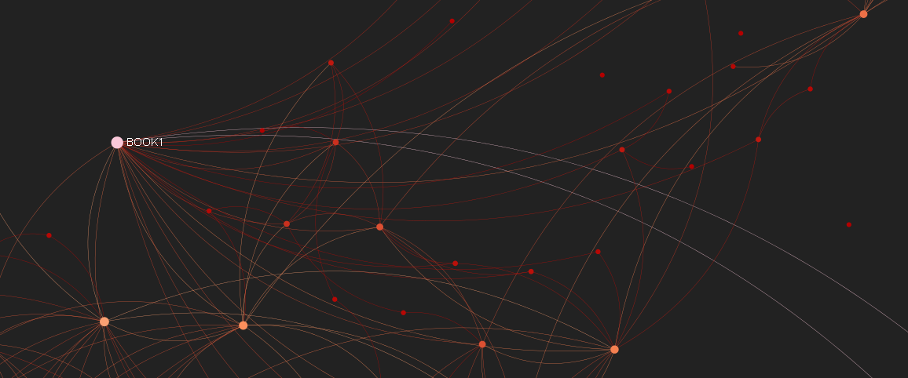
内容
複数の本から引用される本、芸術作品、時代、地名がある。相関を視覚化することで、本同士の関連や、複数の本から参照されているものの発見、つながりを把握することができる。
BOOK2
ART
MUSIC

Slide 3
対象
文中で引用される本
本の中に登場する人、音楽、絵画、地域、時代、もの、映画….
つながるなら何でもOK！
今後の展開
すべてのものに、ＩＳＢＮのような一意の識別コードが振られることを期待。

Slide 4
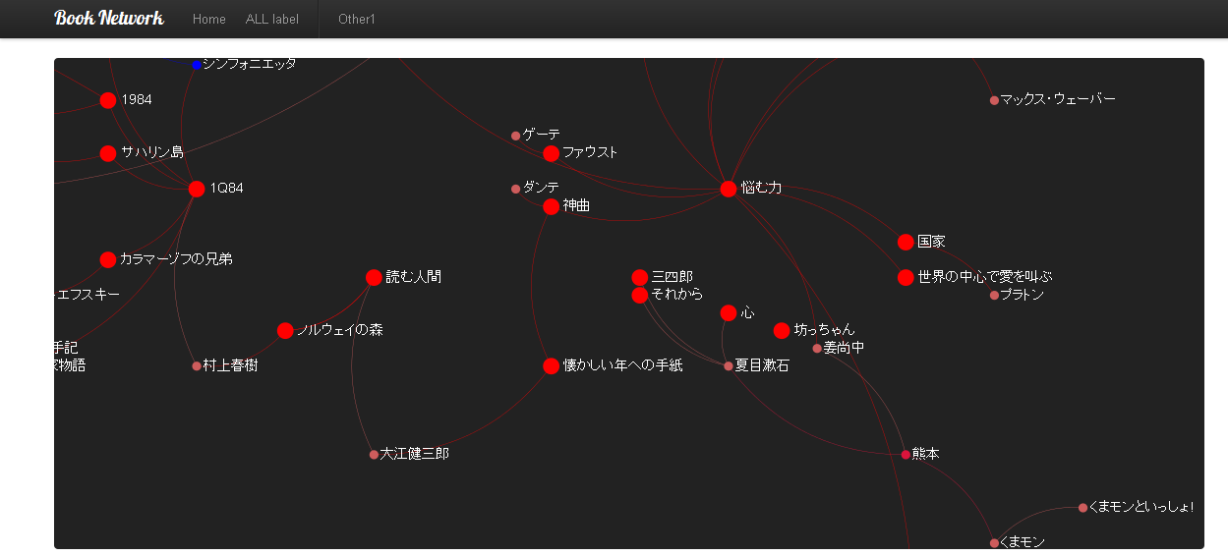
ネットワークイメージ

